Slide 1
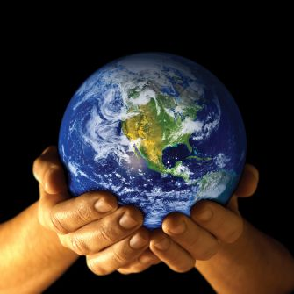
L’agriculture et le changement climatique

Slide 2
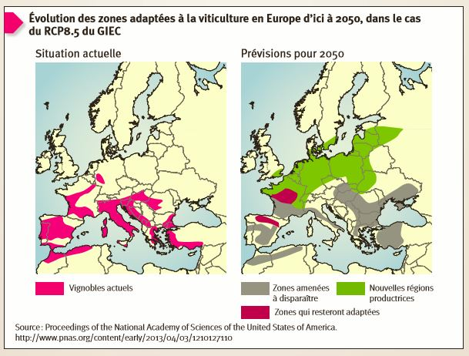
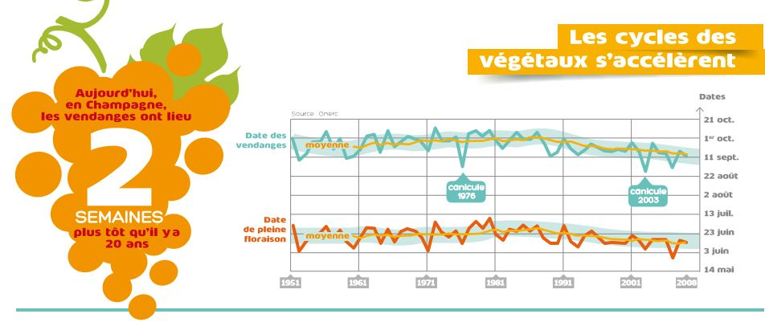
Les constats en France dans une centaine d’année
- Des vendanges 2 semaines plus tôt
- Déplacement de la culture de la vigne vers le nord de la France
Un rendement meilleur au nord.
Un rendement moins bon au sud à cause de la sécheresse.

Slide 3
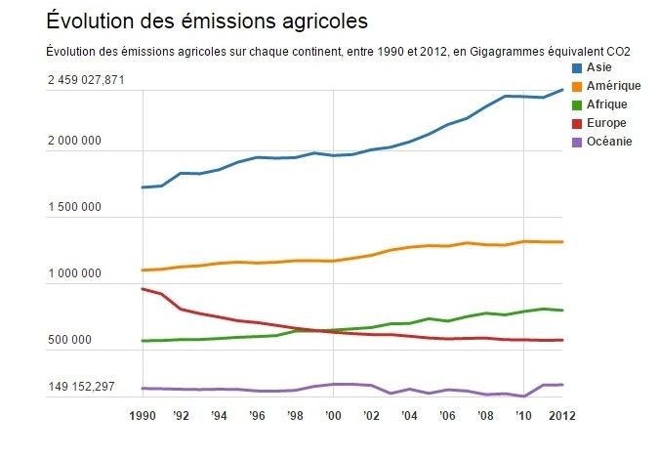
Dans le monde
D’après http://www.reporterre.net/Climat-l-agriculture-est-la-source

Slide 4
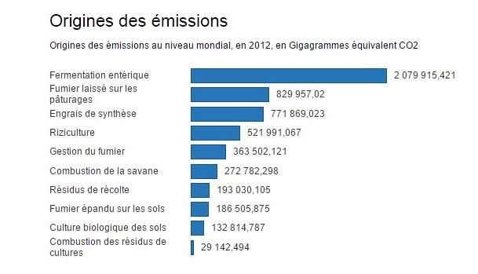
D’après http://www.reporterre.net/Climat-l-agriculture-est-la-source

Slide 5
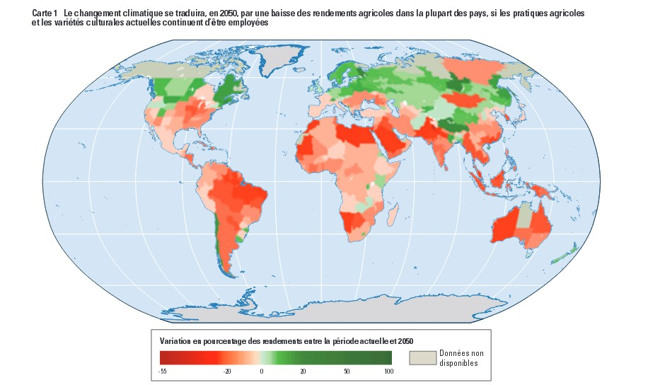
Sources : Müller et al. 2009 ; Banque mondiale 2008c.
la figure indique le pourcentage de variation des rendements indiqué par les projections pour 11 grandes cultures (blé, riz, maïs, mil, pois fourrager, betterave à sucre, patate douce, soja, arachides, tournesol et colza) . Les valeurs retenues sont les moyennes des valeurs provenant de l’application de cinq modèles climatiques à trois scénarios.

Slide 6
Conclusions du diaporama
L’agriculture est inégale au niveau de l’émission de CO2, élément responsable du réchauffement climatique:
L’Asie produit plus de 2 fois plus et augmente encore sa production
Certaines activités agricoles polluent beaucoup plus ( ex: la fermentation entérique)
Les conséquences du réchauffement climatique sur l’agriculture sont nombreuses sur l’ensemble du globe:
La plupart des cultures doivent être déplacées vers le Nord ou le Sud pour rester dans le climat qui leur est adapté (ex: la vigne)
Le rendement agricole baisse grandement dans le monde entier

Slide 7
Bilan du réchauffement climatique sur l’agriculture
Émission de CO2 Réchauffement climatique
Baisse du rendement agricole
Déplacement des cultures
Guest Mondo

